Slide 1


Frode Kyrkjebø, dagleg leiar, KS Sogn og Fjordane
«Ein sjølvstendig og nyskapande kommunesektor»

Slide 3
Tilsette
Eldre
Pårørande
Frivillige
Jamn innsats for sine næraste
Innsats frå det frivillige
God helse, god livskvalitet, meistre eige liv og få den helsehjelpa dei treng.
Oppleve å få bruke sin kompetanse til å gjere ein fagleg god jobb i eit godt arbeidsmiljø
Notes:
Dei ELDRE skal ha god helse lenger, oppleve god livskvalitet, meistre eige liv og få den helsehjelpa dei treng
PÅRØRANDE skal ikkje verte utsletne og skal kunne ha jamn innsats for sine næraste
TILSETTE skal oppleve godt arbeidsmiljø, at dei får bruke kompetansen sin og gjere ein fagleg god jobb

Slide 4
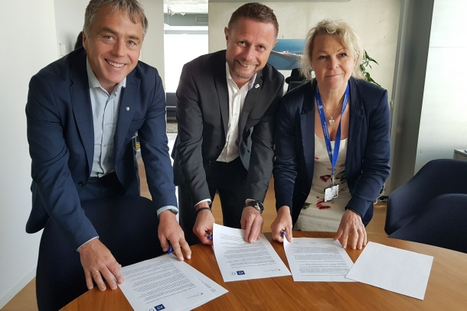
Avtale mellom regjeringen og KS om gjennomføring av Leve hele livet 2019-2023
Avtala er forankra i konsultasjonsordninga mellom regjering og kommunesektoren, representert ved KS.
Avtala skal bidra til samarbeid og partnarskap på nasjonalt nivå, og legge grunnlag for tilsvarande samarbeid regionalt og lokalt.
KS inngår samarbeidet fordi det gjev moglegheit til å forsterke noko både KS og medlemmane allereie gjer: å drive kvalitetsutvikling gjennom nettverksbygging og erfaringsutveksling mellom kommunane

Slide 5
Gjennomføring
Arbeidet skal legge vekt på lokale løysingar innanfor ramma av det kommunale sjølvstyret
  Ikkje nye oppgåver
  Fremme god praksis og bidra til kvalitetsutvikling
  Basert på helse- og omsorgstenesta sine eigene erfaringar
Partane vil..
  …sikre god dialog om utforming, oppfølging og vidareutvikling av nasjonale strategiar og tiltak
  … bidra til at kommunane utforma og gjennomføre tiltak innan områder som er skissert utifrå lokale forhold og behov.

Slide 6
Utviklinga må skje i kommunane
Kvalitetsutviklinga i dei kommunale tenestene startar ikkje med stortingsmeldinga, ein er einige om nokre mål.
  KS trur det gir betre grunnlag for å oppnå varige resultat enn å gi detaljerte retningslinjer
Lokale fortrinn og tilpassing til lokale forhold.
Læringsnettverk som metode (gode pasientforløp)
  Legge til rette for samarbeid mellom kommunar
  Kvalitetsforbetringar bygd nedanifrå

Slide 7
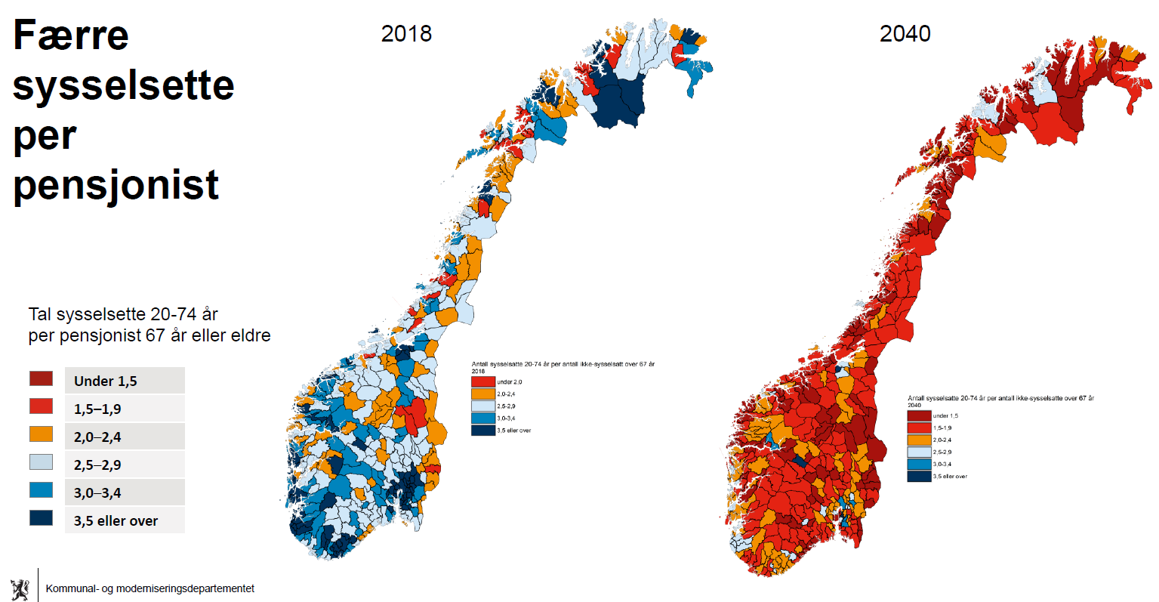

Slide 8
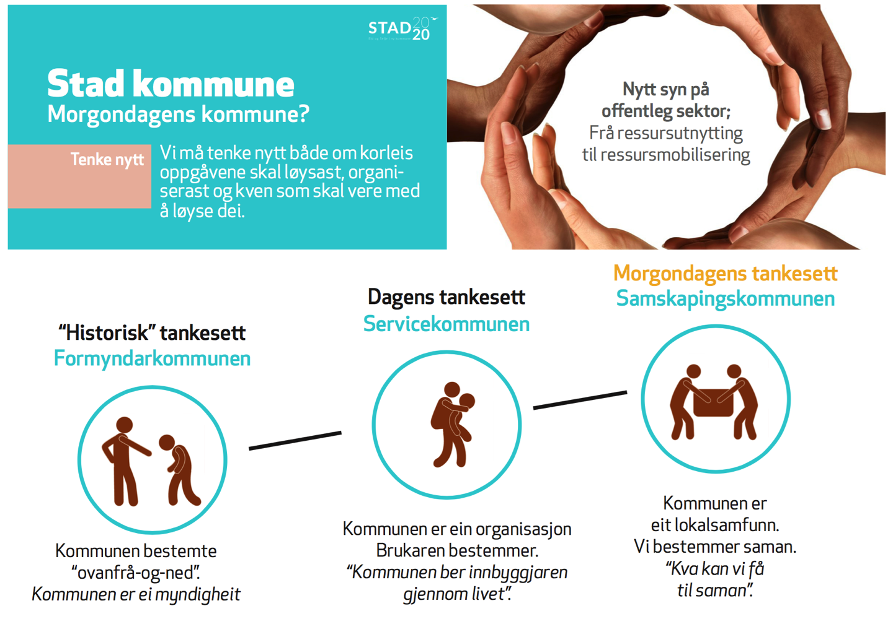
Notes:
Sjekklista/kokeboka – servicekommunen
Eit aldersvennleg samfunn gjennom samskapingskommunen

Slide 9
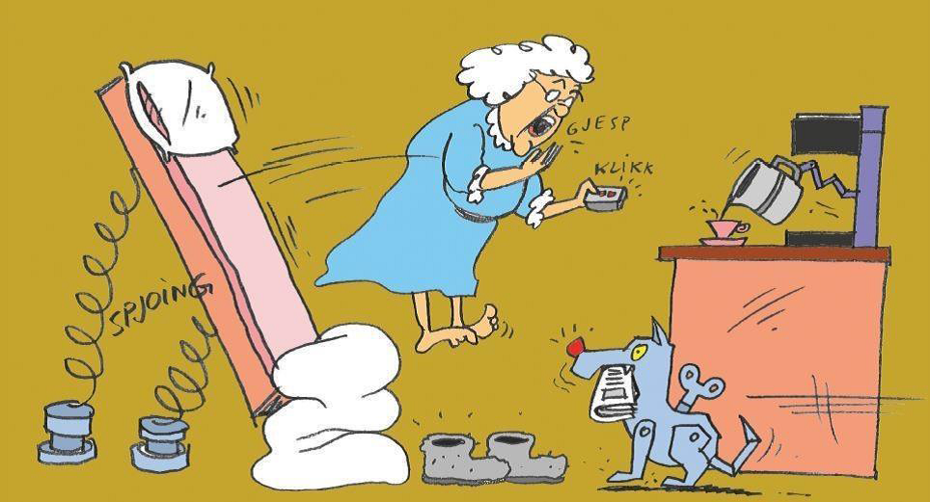
Notes:
Reforma handlar om å gjere enkelte ting på andre måtar enn før og skape forenkling, fornyelse og forbedring gjennom innovasjon:
Nye arbeidsmetodar
Nye samarbeidsformer
Ny teknologi
Nye løysingar

Slide 10

Lukke til med arbeidet!
Notes:
Bygge stein på stein, mange er godt i gang og har eit solid fundament å bygge på!

